Slide 1
Как оформить заказ на сайте orgmlm.ru ?

Slide 2
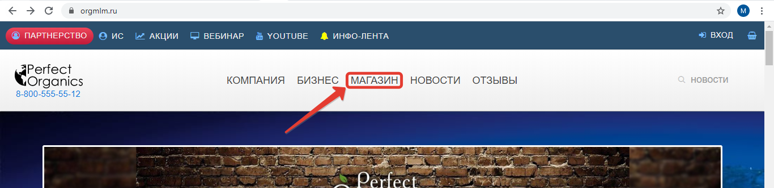
Интернет-магазин находится в главном меню на сайте orgmlm.ru

Slide 3

На сайте представлена вся продукция. В карточке каждого товара указана вся необходимая информация: описание, состав, способ применения, противопоказания и т.д

Slide 4
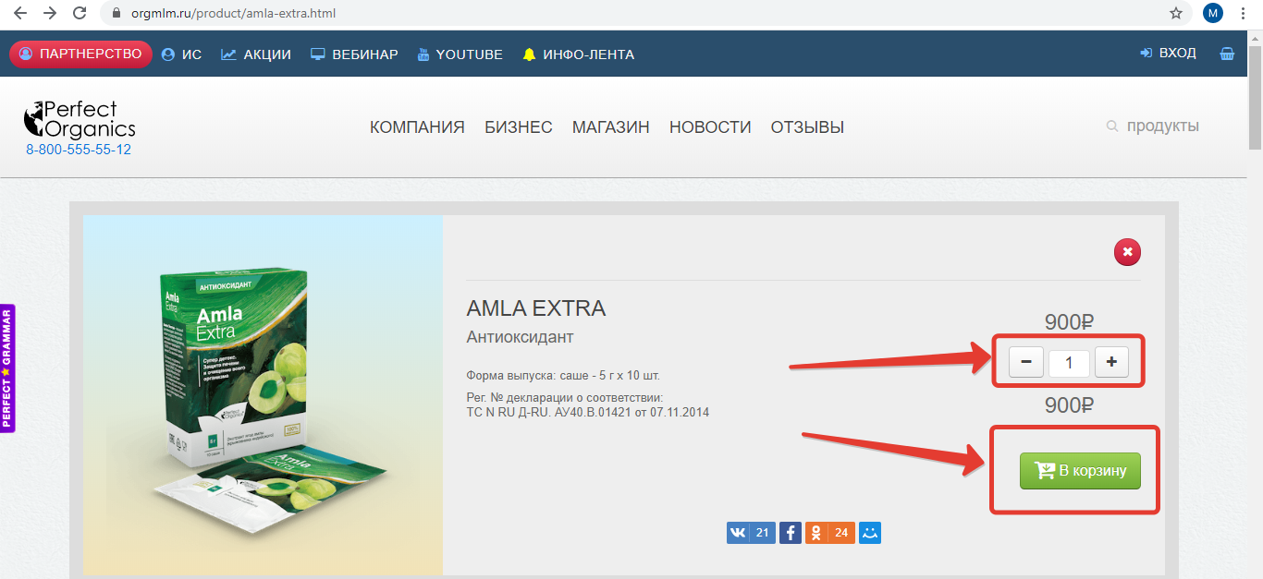
При необходимости можно изменить количество того или иного продукта с помощью знаков + и/или –
Нужный Вам продукт нужно добавить в корзину (см. ниже)

Slide 5
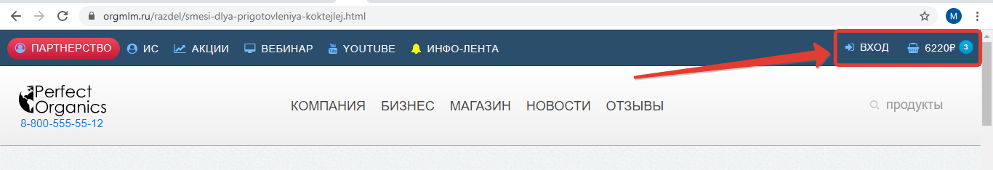
Чтобы перейти к оформлению заказа, нужно нажать кнопку “вход”.
Необходимо авторизоваться, чтобы попасть в корзину

Slide 6
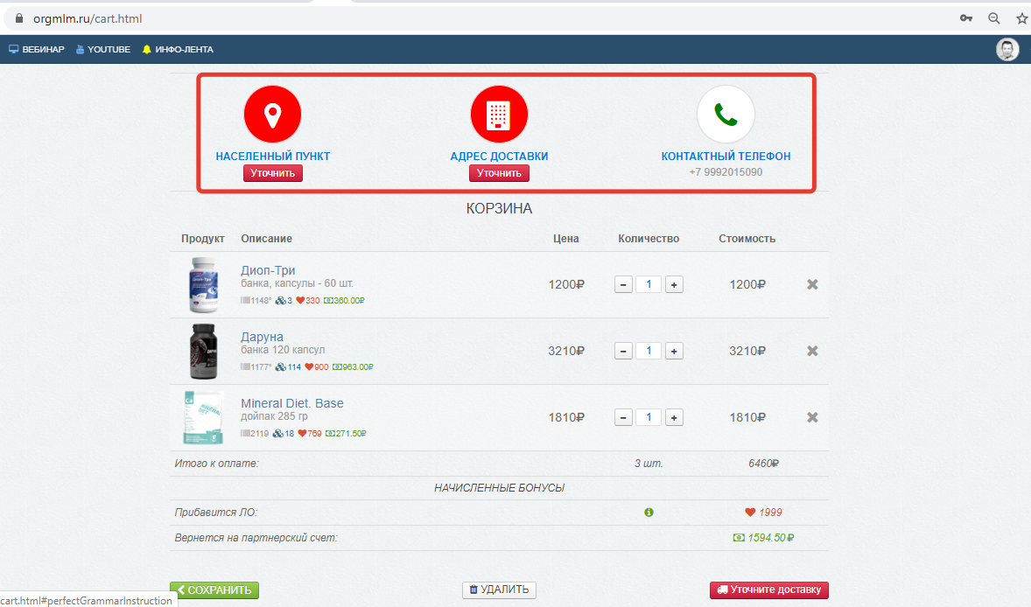
При оформлении заказа В первую очередь необходимо указать все контактные данные для службы доставки: населенный пункт, название улицы, дом, квартира/офис, контактный номер телефона. При необходимости можно оставить комментарий к заказу
Если получателем будете не ВЫ, нужно в поле “Получатель” указать ФИО другого человека

Slide 7
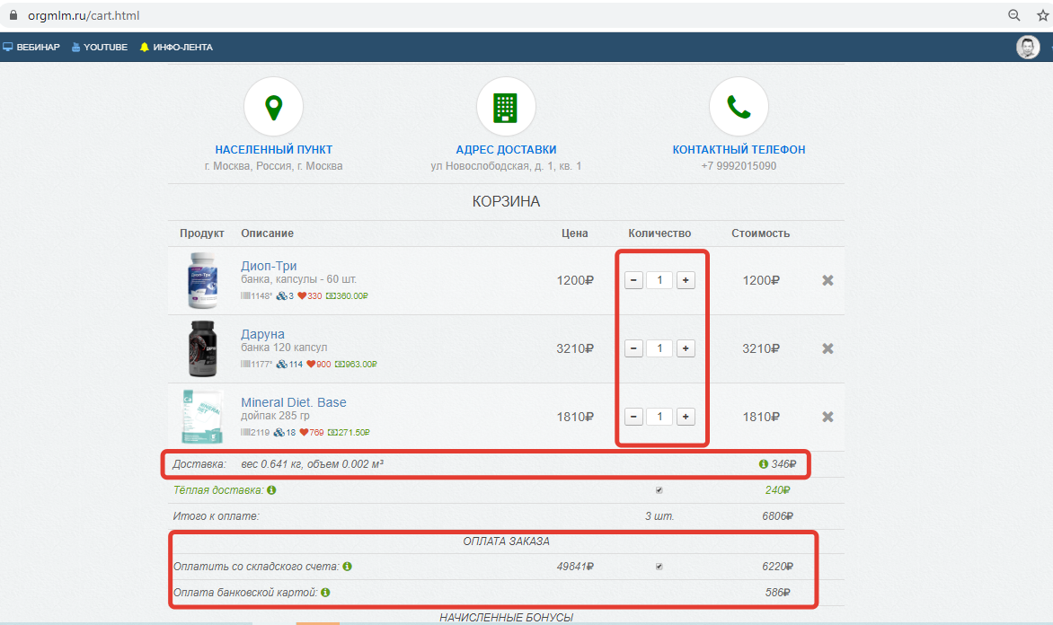
После уточнения контактных данных будет рассчитана стоимость доставки в ваш населенный пункт. Стоимость доставки прибавится к сумме заказа.
В корзине также есть возможность регулирования количества той или иной позиции с помощью знаков + и/или –
Если на складском или на подарочном счетах есть денежные средства, то их можно использовать для оплаты заказа (как частичного, так и полностью)

Slide 8
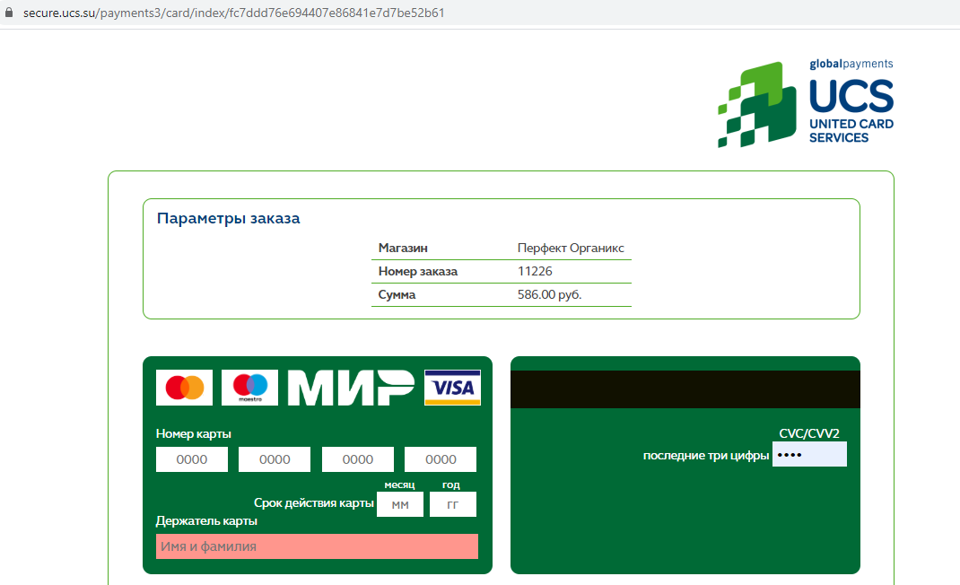
На сайте действует 100% предоплата. Оплатить заказ можно банковскими картами ВИЗА, маэстро, мастер кард и мир. Безопасность передачи вводимой Вами информации гарантируется использованием протокола SSL и сертификата Thawte.

Slide 9
Режим работы Интернет-магазина: 09:00-18:00 мск ПН-ПТ
С Условиями оплаты и доставки можно ознакомиться переходя по следующей ссылке https://orgmlm.ru/dostavka-i-oplata.html
Горячая линия 88005555512

